Slide 1
Jaarplan 2023-2024
Speerpunten
Evaluaties en nieuwe doelen

Slide 2
Inleiding
2021 certificering; blijven ontwikkelen om certificering in 2025 weer te behalen
Team uitgebreid; aandacht voor sfeer, samenwerking en inclusie
Maatschappelijke veranderingen: energiecrisis, digitalisering, polarisering, kloof groter wie meedoet maatschappelijk en niet
VAP; sluit aan bij positieve gezondheid, laaggeletterdheid, laagdrempeligheid, inclusie en diversiteit
Onderzoek Berenschot; kansen kunstencentra: combinatiefunctie en aansluiten sociale domein en zorg; VAP; creatieve maatjes, samen creatief; jeugdcursussen via jeugdfonds, open jongeren atelier

Slide 3
Missie & Visie
Missie: Samen op pad met grote verscheidenheid mensen om dingen te maken en te beleven
Centraal educatie in beeldende taal, actief en reflectief
Iedereen kan instappen en technieken/vaardigheden leren in beeldende taal en persoonlijk groeien
Visie: grote groepen inwoners bereiken door samenwerking met partners (onderwijs, zorg, gemeenten, welzijn)
Mede invulling aan lokale beleid cultuur, welzijn en participatie; meer inclusie; vap community
Inspelen lokale thema’s zoals eenzaamheid, armoede, positieve gezondheid, leefstijl

Slide 4
Missie & Visie
Voorwaarden
Goed netwerk kunstdocenten via zzp, verhuur ruimten en loondienst
Ambitie; coordinatie multiculturele activiteiten door en met partners via cultuurbox en cultuurcoaches
Podium (expo) en ontmoetingsplaats voor amateurkunstenaars en partners
Goede gebouwen en faciliteiten en veiligheid
Personeel en PVT
Financien
Werkorganisatie, regels en wetten, cultural governance, Fair practice en code diversiteit en inclusie
Bereik VAP: 4 grote klantgroepen

Slide 5
Klantgroepen
particulieren: cursussen, workshops, expo’s, lezingen en open atelier voor kinderen, jongeren, volwassenen en ouders (5 tot 95 jaar) op onze locaties of in samenwerking met partners
Onderwijs: programma’s met alle kunstdisciplines voor basis en voortgzet onderwijs
Culturele partners via samenwerking; gemeenten, bibliotheken, culturele partners en welzijnswerk
Zorgpartners; Radar, Mondriaan en Levanto; facilitair en projecten

Slide 6
Voorwaarden gebouwen en faciliteiten
Flexiforum: Aandachtspunten en bezettingsgraad ateliers
Verbeteren zichtbaarheid VAP begane grond
Hoge energiekosten
Contacten met andere organisaties; ruilwinkel, Vista, gemeente
Bezettingsgraad atelier en cursus edelsmeden verhogen
Veiligheid, BHV (in gebouw moet nog gerealiseerd met partners) en RI & E opstellen
Verbetering vloeren lokalen en andere ruimten; vloeren; scheuren, laklaag laat los en beschadigingen door onderzoek
Ventilatie; klachten over ventilatie; geluid en koud

Slide 7
Voorwaarden gebouwen en faciliteiten
An de Voeëgelsjtang; aandachtspunten en bezettingsgraad ateliers
a. Bezettingsgraad ateliers verhogen door verhuur school, servicegilde en radar
b. Verjonging docenten schildercursussen
c. Samenwerking school in de Voeëgelsjtang verbeteren i.s.m. cultuurcoach
d. Facilitering en organisatie rondom ruimtes verbeteren met projectassistent
e. Nieuwe keramiekoven in de toekomst

Slide 8
Bestuur
Bestuur; 4 bestuursleden; voorzitter, penningmeester, secretaris en algemeen bestuurslid
Bestuur: Cultural Governance richtlijnen in samenstelling, aftreden, toezicht en verantwoording; bestuursreglement
Bestuursvergaderingen: minimaal 8 keer per jaar vergadert en aan de hand van thema’s
PDCA cyclus voor bestuur en directie rondom verantwoording en evaluatie zoals jaarplan, jaarverslag, financiele verslagen, evalutiegesprekken.
Nieuwe statuten in april 2023: integratie wet WTBR, actualisatie tekst op sommige punten en nieuwe naam Vrije Akademie Parkstad
Nieuwe doelen bestuur:
-uitbreiding bestuur; nieuwe leden
-jaarevaluatie; verbetering in processen
Nieuwe doelen directeur:
-voldoende ruimte om te focussen op organisatie, financien, personeel en werkprocessen en het maken van stukken
-nog beter implementeren pdca-cyclus, verbeteren personeelsbeleid en personeelsplan

Slide 9
Personeel
Personeelvertegenwoordiging: drie docenten (2 loondienst en 1 zzp), personeelslid en directeur ; minimaal 2 keer per jaar vergaderen
Medewerkerstevredenheidsonderzoek; uitgevoerd in 2020 personeel cursussen en 2021 zzp onderwijs; nieuw onderzoek in 2023-2024
Bijeenkomsten; personeelsbijeenkomst in september voor iedereen; bijeenkomst onderwijs in september met info nieuwe seizoen, informeel en workshop; open dag
Kennismakingsgesprekken met regelmaat met nieuwe kunstenaars/kunstdocenten
Toepassing fair practice code in het kader van beloning zppérs
Contracten: contracten voor loondienst, verhuur ruimtes en zzpérs
Huishoudelijk reglement; geactualiseerd in 2023

Slide 10
Personeel
VAP: de manieren waarop we mensen belonen: loondienst, zzp, verhuur ruimtes en IB47 (inkomsten uit derden en geven we jaarlijks door aan belasting en vrijwilligersvergoeding
Functies: bestuur (vrijwillig),
Loondienst: nieuw functieboek: directie (0,8), administratie (0,6), project assistent (0,3), cultuurcoach Kerkrade (0,5), cultuurcoach Landgraaf (0,8)
Freelance: hoofd onderwijs (0,5) en ondersteuning planning onderwijs (,5)
Vrijwilligersvergoeding: diverse vrijwilligers facilitaire ondersteuning, ondersteuning administratie en assistent workshops (17 vrijwilligers)
Verhuur ruimtes: 33 kunstenaars huren een atelier voor diverse cursussen
Freelance kunstenaars cursussen; voor jeugdcursussen en vooropleiding kunstacademie
Freelance; netwerk 30 docenten voor projecten in onderwijs
Vertrouwenspersoon; sinds 2022 vertrouwenspersoon en preventiemedewerker
Code diversiteit & Inclusie; met zorginstellingen, stagiaires, vrijwilligers, kunstenaars en personeel vormen we VAP-community
Apart plan met 5 principes en 4p’s Code diversiteit & inclusie (programma, publiek, personeel en partners); 1 van de acties op website jeugdcursussen vermeld in Engels, Oekrains en Arabisch

Slide 11
Financiën
Hoe vergaren wij onze inkomsten?
-basissubsidies voor exploitatie en overhead van gemeenten Kerkrade & Landgraaf; gelden deelnemers activiteiten, budgetten uit basis en voortgezet onderwijs, extra projectsubsidies gemeenten cultuurcoaches en losse projecten, verhuur ateliers, verkoop materiaal en drank, loonkostensubsidie concierge, inkomsten voor activiteiten vanuit partners en projectsubsidies via fondsen
Verantwoording
-jaarlijks jaarrekening via accountant en begroting en cijfers halfjaar naast begroting (eigen productie)
-directie en administratie; boekhouden, facturen; toewerken naar meer budgettering; nu ondersteuning van financiele expert (vrijwilliger)
Nieuwe doelen:
-extra geld via gemeente Kerkrade genereren voor opknappen vloeren VAP eenmalig
-aandachtspunt hoge energiekosten VAP
-financiele expertise vergroten; budgettering verbeteren
-extra middelen genereren via PIT (innovatie onderwijsprojecten) ; extra kunstprojecten (O JA atelier, EyeSeeYou

Slide 12
Financiën
Waar geven wij geld aan uit?
-personeelskosten (loondienst, zzp, vrijwilliger, IB47) , exploitatiekosten, PR kosten (vormgeving, flyers en advertenties), huur, verzekeringen, abonnementen, accountant, software en ict, overige personeelskosten, arbokosten, ziekteverzuimverzekering, kantoorkosten, inkoop drank, materialen, apparaten,machines en reparaties.
Nieuwe doelen:
-extra geld via gemeente Kerkrade genereren voor opknappen vloeren VAP eenmalig
-aandachtspunt hoge energiekosten VAP; ook in verband met keramiek
-financiele expertise vergroten; budgettering verbeteren
-extra middelen genereren via PIT (innovatie onderwijsprojecten) ; extra kunstprojecten (O JA atelier, EyeSeeYou)

Slide 13
Werkorganisatie
Nieuwe doelen:
Verbetering proces rondom enquetes
-digitale enquetes; doorlopend proces bij cursussen en projecten
-bereik nieuwsbrief verbeteren
-medewerkerstevredenheidsonderzoek
-zichtbaarheid VAP verbeteren
Uitslagen enquetes:
-uitslagen; tevreden over docenten; kritiek op faciliteiten (te klein, te oud, te weinig, te duur)
-nieuwsbrief; niet bij iedereen bekend;
-website; tussen 5 en 8 als cijfer
-locatie in Kerkrade in Flexiforum wordt gewaardeerd

Slide 14
Werkorganisatie
Verbetering wetten en regels
-aanpassing wet WTBR door nieuwe statuten
-nieuwe naam Vrije Akademie Parkstad; geintegreerd in pr uitingen
Verbetering systeem materialen
-nieuw systeem verkoop glazuren; gaan in potjes in kleine hoeveelheden en verkoop via concierge
-aanschaffen pinautomaat Kerkrade (is er al)
-inzet project assistent cursussen en projecten;
Aansturing vrijwilligers en overleg
Inrichting voorraadruimte en bevoorrading
Overleg met docenten boetseren en schilderen
Meer eigenaarschap creeren bij freelancers rondom materiaalvoorziening
Reguleren materiaalvoorziening, inkoop en uitlenen gereedschappen

Slide 15
Werkorganisatie
Nieuwe doelen werkorganisatie:
-aanschaffen pinautomaat Landgraaf
-verbeteren bezetting balie met vrijwilligers in Kerkrade
-stagiaires Vista Kerkrade blijven inzetten voor schoonmaak
In samenwerking met projectassistent:
Overleg met docenten boetseren en schilderen initieren en onderhouden
Meer eigenaarschap creeren bij freelancers rondom materiaalvoorziening
Blijven verbeteren van reguleren materiaalvoorziening, inkoop en uitlenen gereedschappen

Slide 16
Klantgroepen VAP
Klantgroep 1 particulieren cursussen, workshops, expo, lezing, open atelier
Bereik deelnemers;
2018-2019: 56 cursussen voor 547 deelnemers (9,7 gemiddeld)
2019-2020: 56 cursussen voor 515 deelnemers (9,2) coronajaar
2020-2021: 48 cursussen voor 448 deelnemers (9,3) coronajaar
2021-2022: 60 cursussen voor 573 deelnemers (9,6) deel coronajaar
2022-2023: 67 cursussen voor 655 deelnemers (9,8); kanttekening kortere cursussen
Doel 2023-2024: 60 cursussen voor 600 deelnemers

Slide 17
Klantgroepen VAP
Klantgroep 1 particulieren cursussen, workshops, expo, lezing, open atelier
Nieuwe Doelen: 2023-2024
-toename deelnemers cursussen door meer deelname jeugd in jeugdcursussen en meer deelnemers project ‘samen creatief’ behouden
-2 nieuwe cursussen; Verbeeldingskracht (kunstonderwijs op de manier van de kunstacademie voor volwassenen gestart) en Vedic Art; methodiek persoonlijke groei en benadering door kunst; cursussen behouden en continueren
-nieuwe docent voor cursus edelsmeden en workshops edelsmeden opstarten en behouden
-verjonging docent schilderen in Landgraaf
-workshopprogramma per jaar als aanvulling op de cursussen behouden; nieuw aanbod gemaakt in september 2023
-nieuwe cursus kunstgeschiedenis gaat van start in Landgraaf; in toekomst behouden; eventueel in combinatie met servicegilde in zaal in Burgerhoes
-nieuwe cursus kunst-bouwers voor de jeugd opstarten in Kerkrade
-project open jongeren atelier; samenwerking met onderwijs en jongerenwerkers verbeteren; doorstart open jongerenatelier in Kerkrade; tekenen en schilderen jongeren in Kerkrade cursus Young Academy
-lezingen initiëren en organiseren in combinatie met bibliotheek Kerkrade en in combinatie met servicegilde Landgraaf
-expositie: op locatie in Flexiforum in Kerkrade in de gang en in de hal van het gebouw
-expositie Landgraaf; in combinatie met voortgezet onderwijs in Burgerhoes

Slide 18
Klantgroepen VAP
Klantgroep 1 particulieren cursussen, workshops, expo, lezing, open atelier
Nieuwe doelen: 2023-2024
-Inclusie & diversiteit:
-vertaling pr materiaal in andere talen vergroot bereikbaarheid voor nieuwkomers
-mix nieuwkomers, stagiaires, kunstenaars, re-integratie, jeugd en jongeren, zorgcliënten, personeel, vrijwilligers op werkvloer bevordert inclusie op de werkvloer
-stappen plannen inclusie & diversiteit en fair practice (passende en goede beloning personeel in cultuursector)
Cursussen jeugd & jongeren
2021-2022: 87 kinderen ; 10 cursussen
2022-2023: 161 kinderen ; 15 cursussen
Enorme toename (74 meer) door o.a. jeugdfonds Sport en Cultuur ondersteuning financieel
Verbeterpunt: enquetes doorlopend uitvoeren om verbeterpunten op te halen
Vooropleiding kunstacademie: 2022-2023 19 deelnemers; 2023-2024: 22 deelnemers; enquete over ervaringen nodig want expo maar 9 deelnemers van de 19

Slide 19
Klantgroepen VAP
Klantgroep 2: basisonderwijs en voortgezet onderwijs
Missie en Visie cultuurbox: VAP is huis voor amateurkunst waar met professionele krachten op een laagdrempelige manier wordt gewerkt
Cultuurbox: regie over het programma door VAP, cultureel multidisciplinair, compleet en gedifferentieerd voor het basisonderwijs in Parkstad
Voortgezet onderwijs: ook een multidisciplinair cultuurprogramma en gedifferentieerd voor het onderwijs
2019-2020: 24 basisscholen: 5.449 leerlingen
2020-2021: 28 basisscholen: 6.624 leerlingen
2021-2022: 31 basisscholen: 6.969 leerlingen
2022-2023: 40 basisscholen: 7.249 leerlingen

Slide 20
Klantgroepen VAP
Klantgroep 2: basisonderwijs en voortgezet onderwijs
Cultuurbox; stand van zaken
-stijgende lijn in deelname scholen en leerlingen
-wat is maximaal mogelijk? Maximaal 50 scholen?
-groter bereik mogelijk gemaakt door planningssyteem planned culture
-nu ondersteuner voor planning via zzp opdracht i.v.m. groot aantal deelnemende scholen
Actiepunten en nieuwe doelen:
-continue inzetten op nieuwe kennismaking personeel ivm groei en behoefte personeel
-spreekuur ingevoerd voor ondersteuning pedagogisch en didactisch naar behoefte voor kunstdocenten
-mogelijkheden vervoer toegenomen door cultuurbus via Heerlen PIT cultuurwijzer
-vernieuwingen opzoeken in cultureel aanbod en onderwijsmethodes; cursus Art Based Learning gevolgd in 2022-2023 en dit omgezet in training voor docenten en toegepast voor deskundigheidsbevordering docenten
-inzetten op vergroten betrokkenheid cultuurcoördinatoren basisscholen. Dit is gedaan door starten online community en laagdrempelige cultuuropdracht in digitale expositie
-inzetten op persoonlijke benadering cultuurcoördinatoren scholen; tijdsinvestering

Slide 21
Klantgroepen VAP
Klantgroep 2: Voortgezet onderwijs
-ook een multidisciplinair cultuurprogramma en gedifferentieerd voor het onderwijs
-Diverse workshops en projecten gerealiseerd voor Beroepscollege Holz, Sintermeerten (Heerlen) en Emmacollege (Heerlen)
-in verband met corona en te weinig tijd voor acquisitie blijft het aantal deelnemende scholen niet toenemen
KANSEN EN NIEUWE DOELEN
-door cultuurcoach Kerkrade contact en aanbod beroepscollege Holz verstevigd doordat cultuurcoach hier tijd in kan investeren
-cultuurcoach betrokken bij ontwikkeling en vorming Martin Bubercollege in Kerkrade
-door cultuurcoach Landgraaf contact en tijd geinvesteerd in Eijckhagencollege en Brandenbergcollege
-door project O JA! (open jongeren atelier) met extra subsidie Fonds voor cultuurparticipatie is er ruimte om te investeren in aanbod voor jongeren in Landgraaf waarin zij zelf ook keuzes kunnen maken en ideeen kunnen aanleveren. Tevens wordt er geinvesteerd in samenwerkingspartners in het kader van de doelgroep.

Slide 22
Klantgroepen VAP
Klantgroep 2: Voortgezet onderwijs
Professioneel personeel voor aanbod onderwijs
Wat doen we?
-jaarlijkse bijeenkomst zzpérs informeel en leerzame workshop in september
-ophalen ideeen vanuit zzpérs en werken aan gezamenlijke uitstraling
Wat nog te doen?
-medewerkerstevredenheidsonderzoek professionele kunstdocenten voor onderwijs in 2023-2024
-actiepunten uit onderzoek halen en integreren in personeelsbeleid

Slide 23
Klantgroepen VAP
Klantgroep 2: doelen cultuurcoaches onderwijs Kerkrade & Landgraaf
Onderwijs:
-cultuurbeleid vertalen naar culturele projecten met scholen in gemeenten; minimaal 4 projecten per jaar realiseren
-relatie met PIT cultuurwijzer in Heerlen onderhouden i.v.m. uitwisseling informatie over scholen en extra subsidiemogelijheden
-speciale projecten; cultureel aanbod en meeorganiseren zoals Sport en cultuurdag Landgraaf, en vakantieaanbod in vakanties organiseren met partners
Sociale domein:
- minimaal 1 keer per kwartaal afstemming met gemeenten
-samenwerking tussen culturele instellingen, sportcoaches (TMF) en scholen onderling bevorderen (Landgraaf Verbindt, Kerkrade)
-samen met gemeenten en partners projecten vormgeven in het sociale domein rondom eenzaamheid, positieve gezondheid, armoede en laaggeletterdheid

Slide 24
Klantgroepen VAP
Klantgroep 2: doelen cultuurcoaches onderwijs Kerkrade & Landgraaf
Onderwijs: nieuwe doelen
-aanbod realiseren voor scholen op basis van de vraag rondom tussenschools en naschools aanbod voor basis en voortgezet onderwijs (Kerkrade en Landgraaf)
-samen met partners in vakantie aanbod vormgeven, ook met sportcoaches in Kerkrade
-participatie in ontwikkeling Martin Bubercollege in Kerkrade
-Landgraaf; doorontwikkeling open atelier voor jongeren en project Bee You in Kerkrade; meer connectie met welzijn en jongerenwerk
Sociale domein nieuwe doelen:
-aansluiting bij integrale aanpak jongeren in Landgraaf en Kerkrade vanuit visie en missie VAP
-aansluiting bij integrale aanpak d.m.v. aanbod voor mensen in bijstand in Kerkrade

Slide 25
Klantgroepen VAP
Klantgroep 3: Culturele partners; culturele workshops en projecten op maat voor partners zoals gemeenten, bibliotheken en culturele instellingen
Doelen:
-jaarlijks workshopprogramma voor kinderen voor Parkstad Limburg theaters en voor bibliotheek in Landgraaf
-workshops ontwikkelen in het kader van sociale domein voor laaggeletterdheid, armoede, positieve gezondheid
-contacten onderhouden met partners zoals theater, muziekschool, bibliotheken, servicegilde

Slide 26
Klantgroepen VAP
Klantgroep 3: Culturele partners; culturele workshops en projecten op maat voor partners zoals gemeenten, bibliotheken en culturele instellingen
Nieuwe doelen:
-participatie in project ‘Meer harmonie in de samenleving’ van Movare en muziekschool door middel integratie beeldende of drama workshops. Orienterende gesprekken hoe we dit kunnen vormgeven
Criteria voor samenwerking:
-samenwerking volgens programma en niet incidenteel
-passend bij visie laagdrempelig professioneel kunstonderwijs
-aspecten activiteiten VAP zichtbaar maken en ruimte voor eigen regie VAP
-ruimte voor innovatie en ontwikkelen beelden aanbod VAP
-inhoudelijke of financiele inspanning samenwerkingspartner
-geen risico’s in werkomgeving voor medewerkers in samenwerking
-regelmatig overleg en evaluaties en verbeterpunten opstellen
-aanbod vastleggen via offertes en samenwerkingsovereenkomsten en notulen

Slide 27
Klantgroepen VAP
Klantgroep 4: zorgpartners zoals Radar, Levanto en Mondriaan
Doelen:
Inclusie, stimuleren diversiteit en vergroten passend aanbod voor clienten, zorgorganisaties en VAP
-doelgroepmix van clienten, (open atelier) cursisten en buurtbewoners via het project ‘samen creatief’. Zij nemen deel aan deze activiteiten.
-Laagdrempelig aanbod qua prijs en activiteiten in samenwerking met de zorginstellingen via ‘samen creatief’ in Kerkrade en Landgraaf en creatieve maatjes in Kerkrade . In Landgraaf aanbod via begeleiding vrijwilligers via VAP.
-aansluiting bij sociale domein en gemeenten in Kerkrade en Landgraaf met dit aanbod; mensen kunnen via WMO worden doorverwezen
-beeldend en creatief alternatief aanbod voor mensen met weinig financien
-mogelijkheid tot het organiseren van projecten die inspireren voor begeleidersen clienten van de zorginstellingen
-studenten sociale work als stagiaires bij VAP en zij integreren in deze groepen en projecten ;
-kans voor VAP om beter te verbinden met sociale domein en zorginstellingen en mede vergroten van extra inkomstenbron

Slide 28
Klantgroepen VAP
Klantgroep 4: zorgpartners zoals Radar, Levanto en Mondriaan
Nieuwe doelen:
-plan van aanpak inclusie en diversiteit verder uitwerken
-in toekomst leerwerkplaats creëren en organiseren waarin ook producten worden gemaakt die eventueel kunnen worden verkocht; dit in samenwerking met partner zoals de ruilwinkel
-aansluiten bij sociale domein en thema ‘eenzaamheid’ uitbouwen in projecten met partners

Slide 29
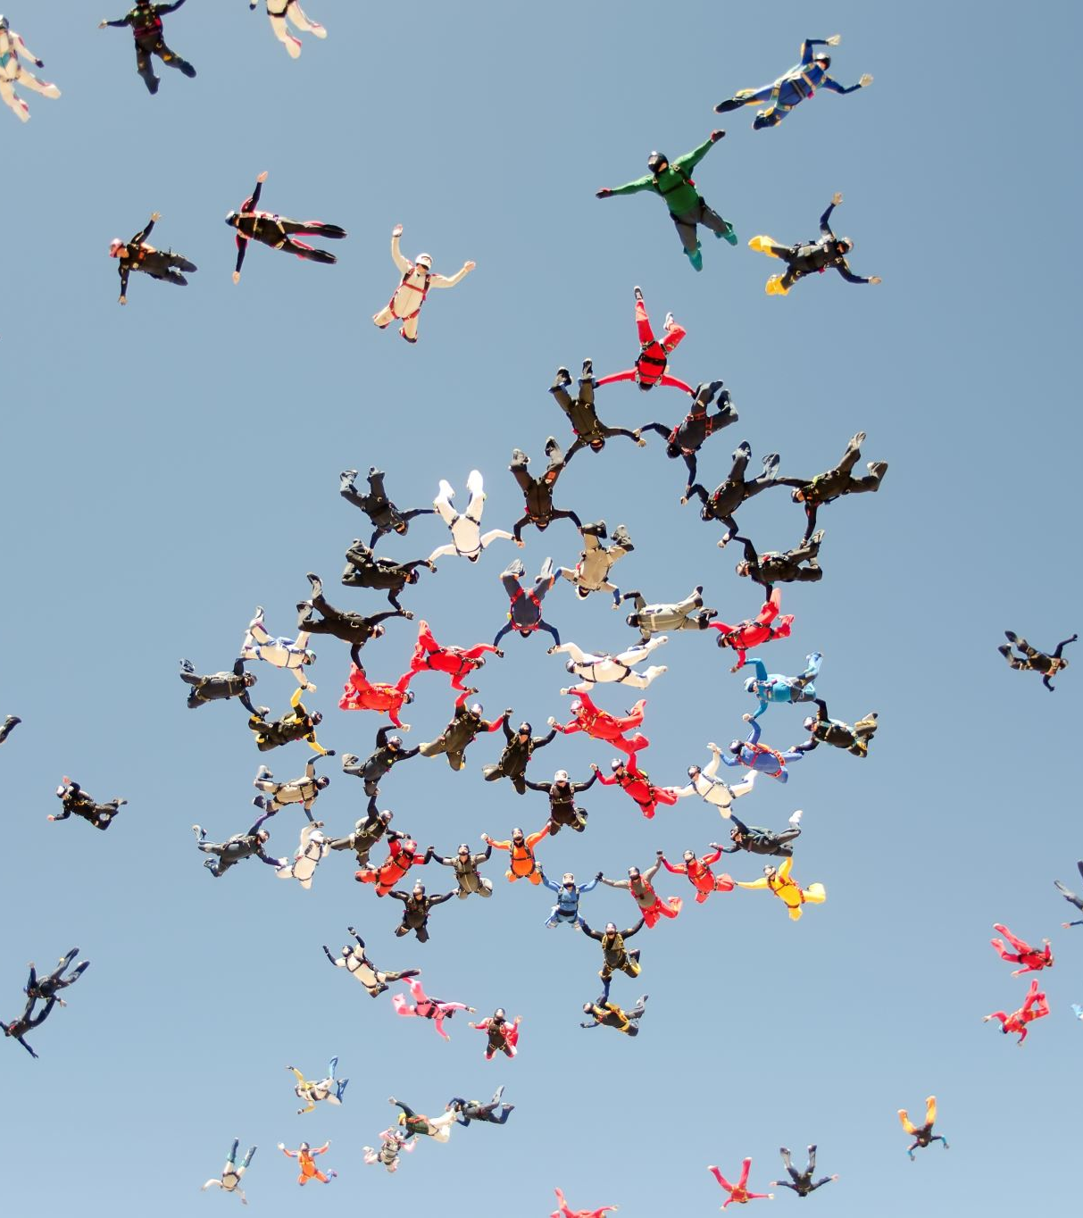
Einde presentatie

